Slide 1

Đạo đức 3
Chủ đề: Quan tâm hàng xóm láng giềng
Bài 3: Quan tâm hàng xóm láng giềng

Slide 2


Ấn để đến trang sách

Slide 3

Em hãy giới thiệu về người hàng xóm yêu quý của em
Gợi ý:
Người hàng xóm của em tên là gì?
Đặc điểm bề ngoài của người đó như thế nào?
Những điểm gì khiến em yêu quý người đó?

Slide 4

Ấn để đến trang sách

Slide 5

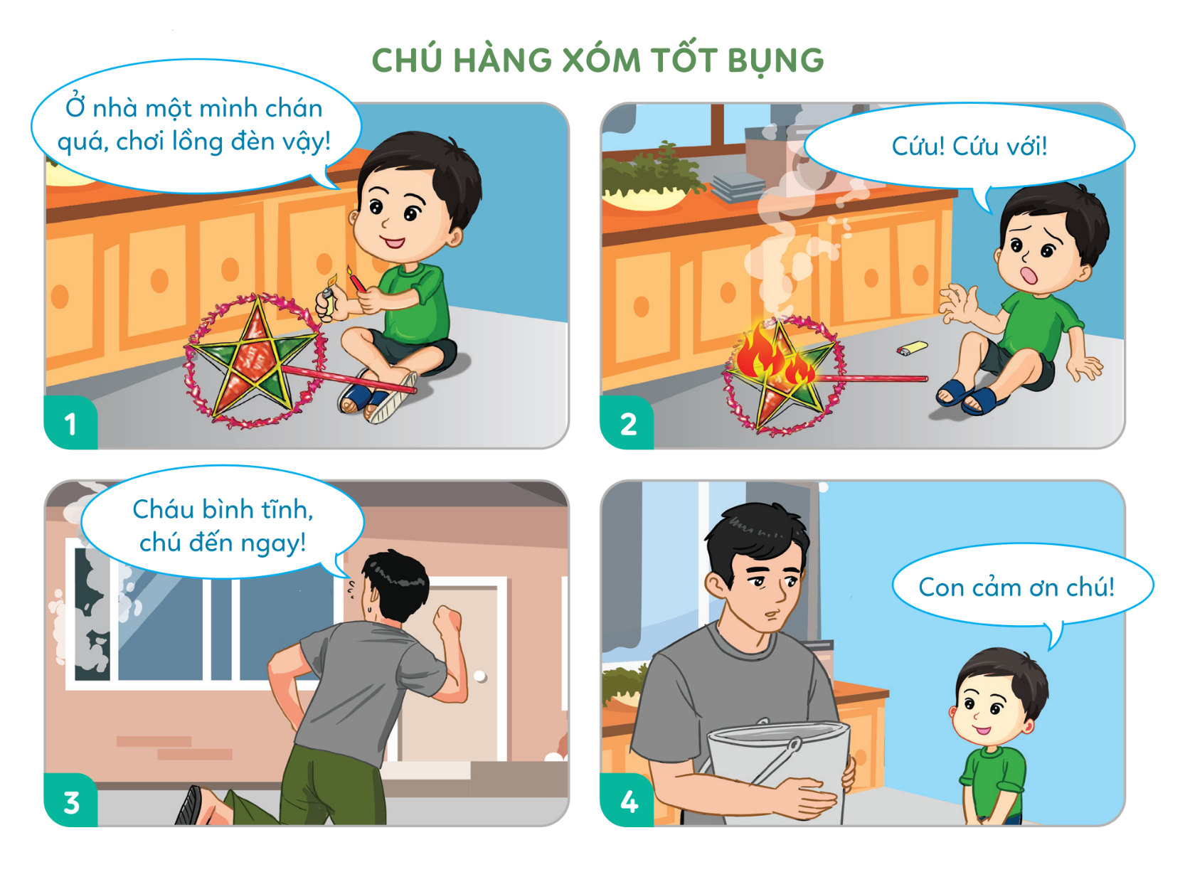


Slide 6





Hành động quan tâm của chú hàng xóm được thể hiện như thế nào?
Sai!
A
Giúp dập lửa, trấn an bạn nhỏ
Chính xác
B
Tưới cây trước nhà
Sai!
C
Xem bạn nhỏ chơi lồng đèn
Notes:
Hướng dẫn: GV click vào A,B,C để chọn đáp án đúng.

Slide 7
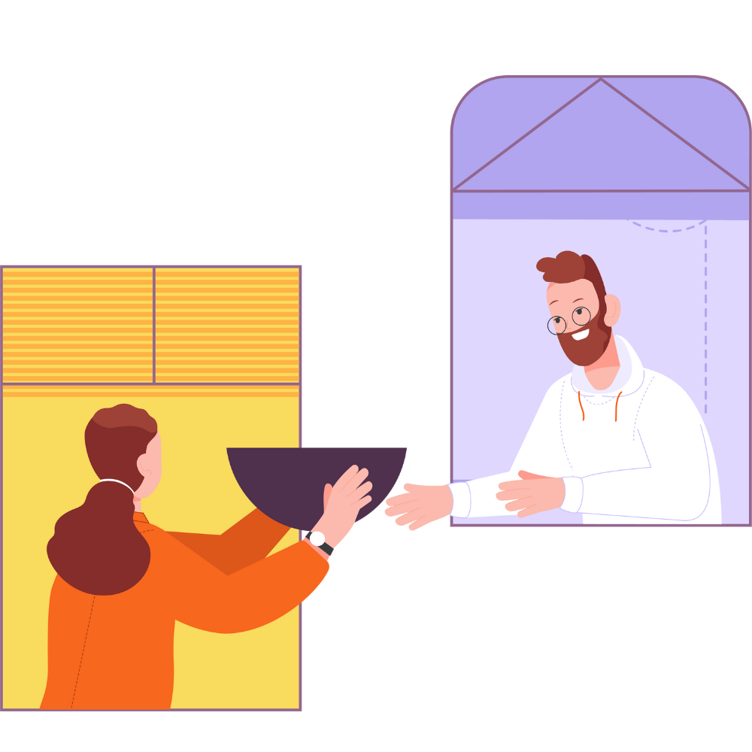
Em hãy kể thêm những lời nói, việc làm thể hiện quan tâm hàng xóm láng giềng?

Slide 8

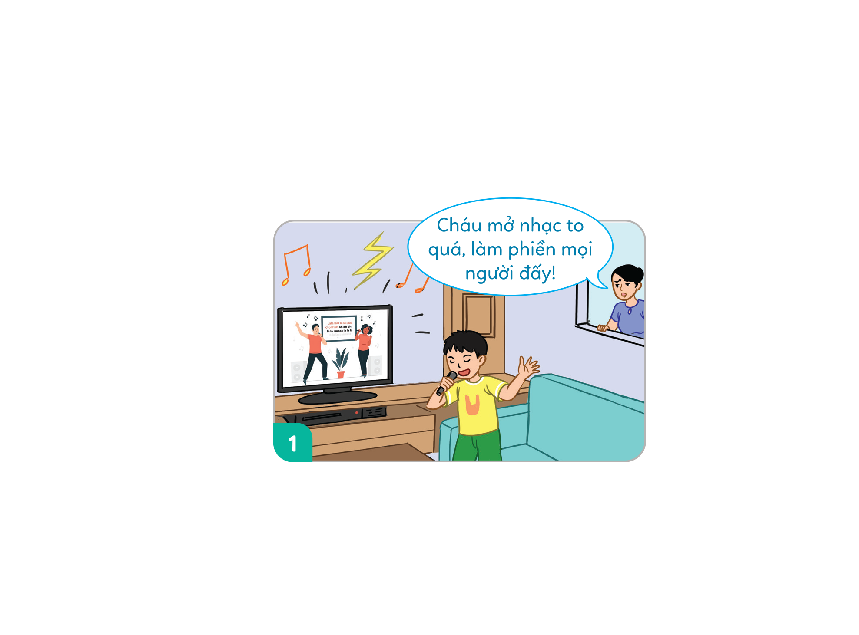



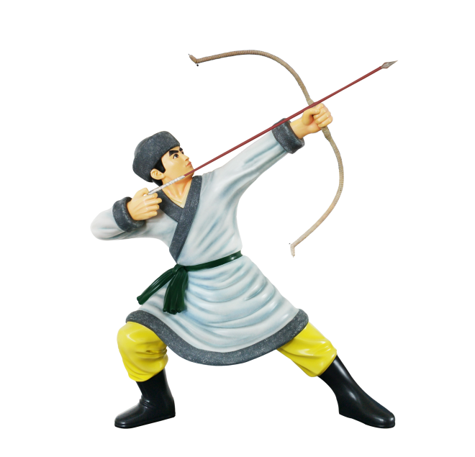


Có
Chính xác
Không
Notes:
Hướng dẫn: GV click vào chum bóng hoặc đám mây để chọn đáp án đúng.

Slide 9
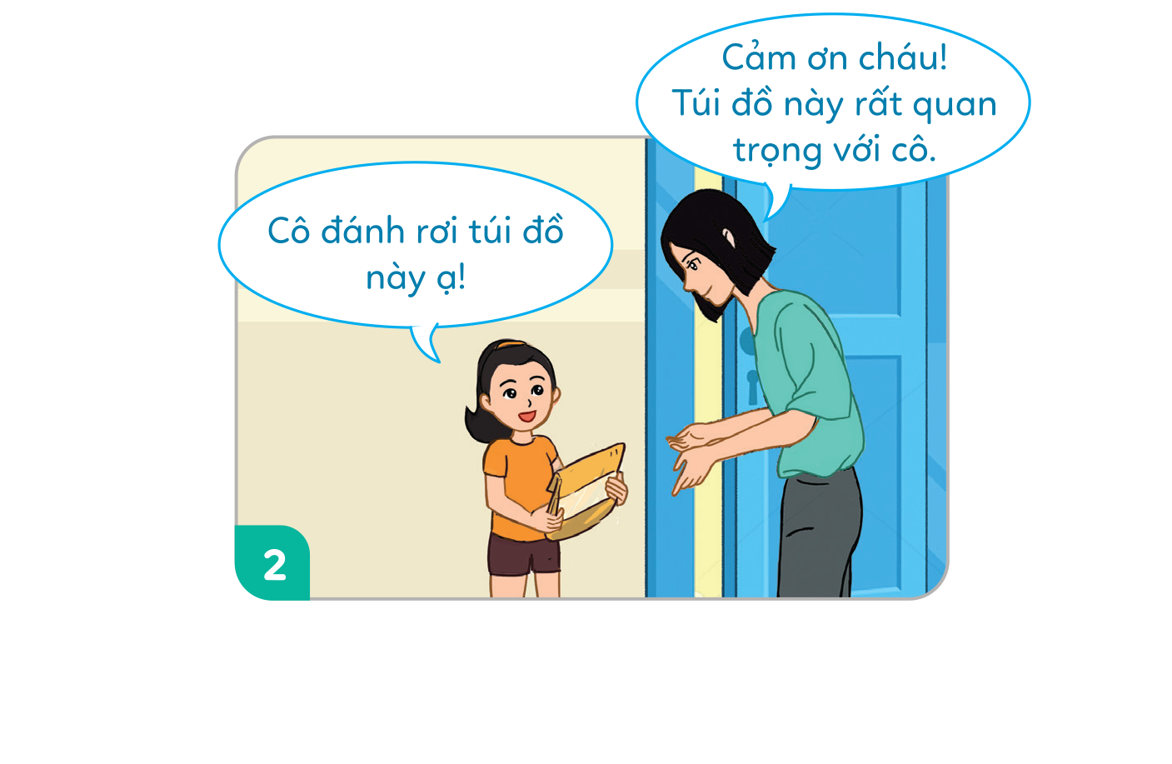
Chính xác
Có
Không
Notes:
Hướng dẫn: GV click vào chum bóng hoặc đám mây để chọn đáp án đúng.

Slide 10
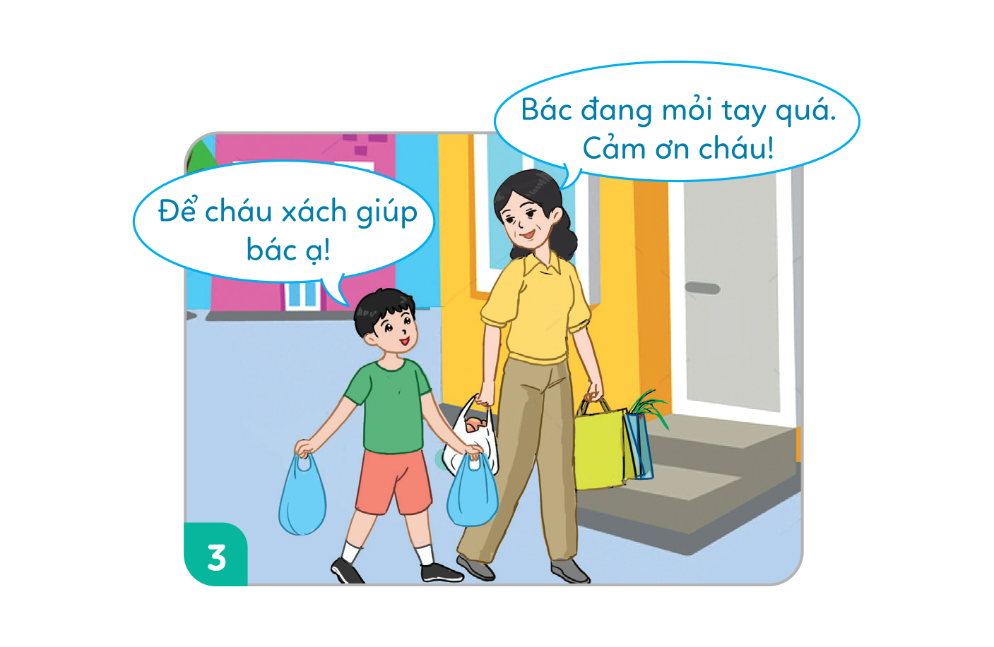
Có
Chính xác
Không
Notes:
Hướng dẫn: GV click vào chum bóng hoặc đám mây để chọn đáp án đúng.

Slide 11
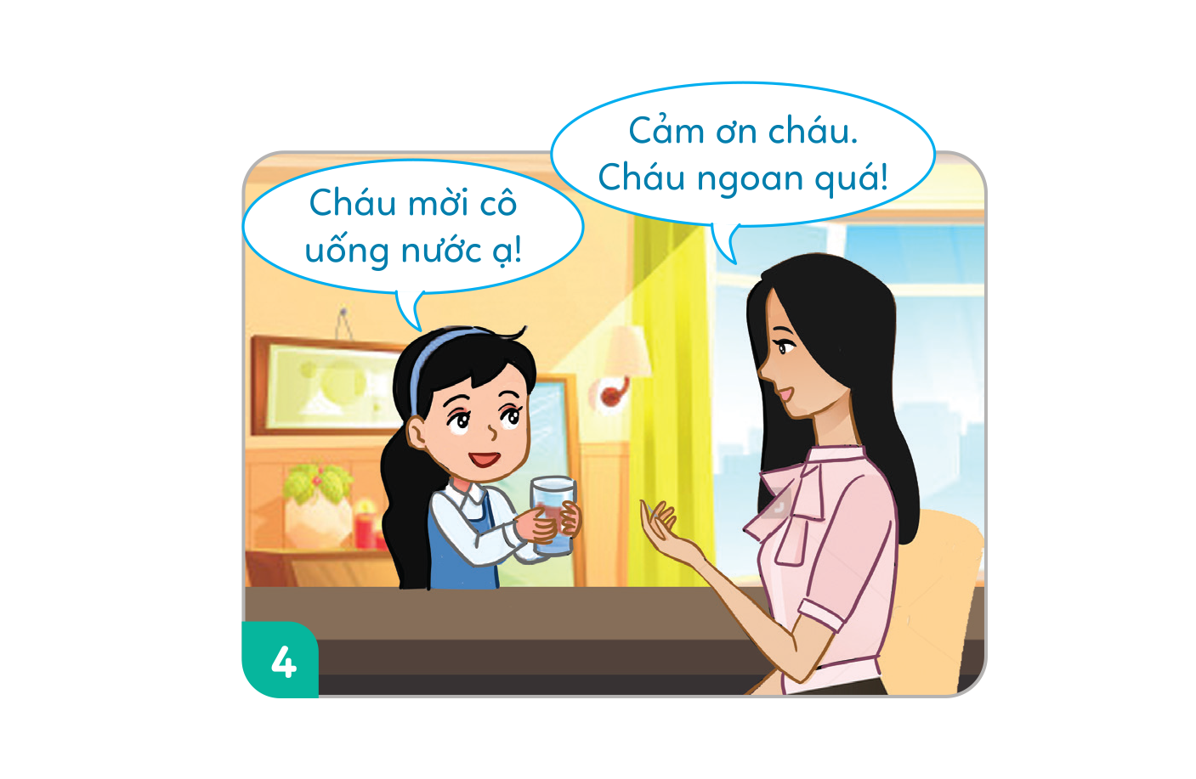
Có
Không
Chính xác
Notes:
Hướng dẫn: GV click vào chum bóng hoặc đám mây để chọn đáp án đúng.

Slide 12

Vì sao em phải quan tâm hàng xóm láng giềng?

Slide 13

Ấn để đến trang sách

Slide 14




non
Ong
học
việc

Slide 15
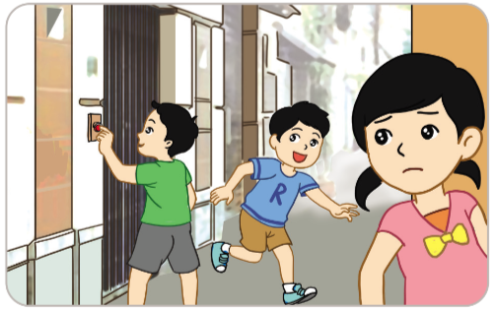

Bạn An rủ em bấm chuông cửa trêu chọc nhà hàng xóm. Em sẽ làm gì?
A. Em không đồng tình với hành động của bạn
B. Em bấm chuông cùng bạn An
Notes:
Hướng dẫn: GV click vào bông hoa để chọn đáp án tương ứng.

Slide 16
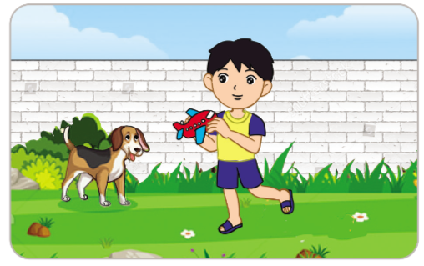
Em đang chơi đùa cùng chú cún nhỏ trong sân vườn. Đột nhiên, chiếc máy bay đồ chơi của bạn hàng xóm rơi trước mặt em. Em sẽ làm gì?
Em đang chơi đùa cùng chú cún nhỏ trong sân vườn. Đột nhiên, chiếc máy bay đồ chơi của bạn hàng xóm rơi trước mặt em. Em sẽ làm gì?
A. Em nhặt và trả lại chiếc máy bay đồ chơi cho bạn hàng xóm
B. Em giữ lại làm đồ chơi của mình
Notes:
Hướng dẫn: GV click vào bông hoa để chọn đáp án tương ứng.

Slide 17
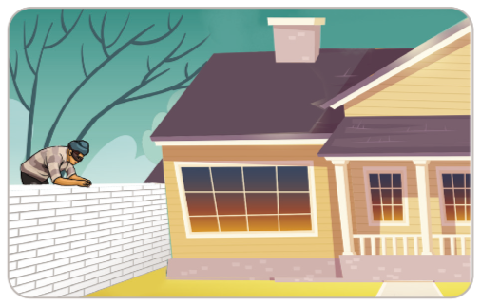
Em thấy một người lạ trèo tường vào nhà hàng xóm. Em sẽ làm gì?
A. Em không quan tâm, mặc kệ cho người đó trèo vào nhà hàng xóm
B. Em thông báo cho hàng xóm có trộm đột nhập
Notes:
Hướng dẫn: GV click vào bông hoa để chọn đáp án tương ứng.

Slide 18
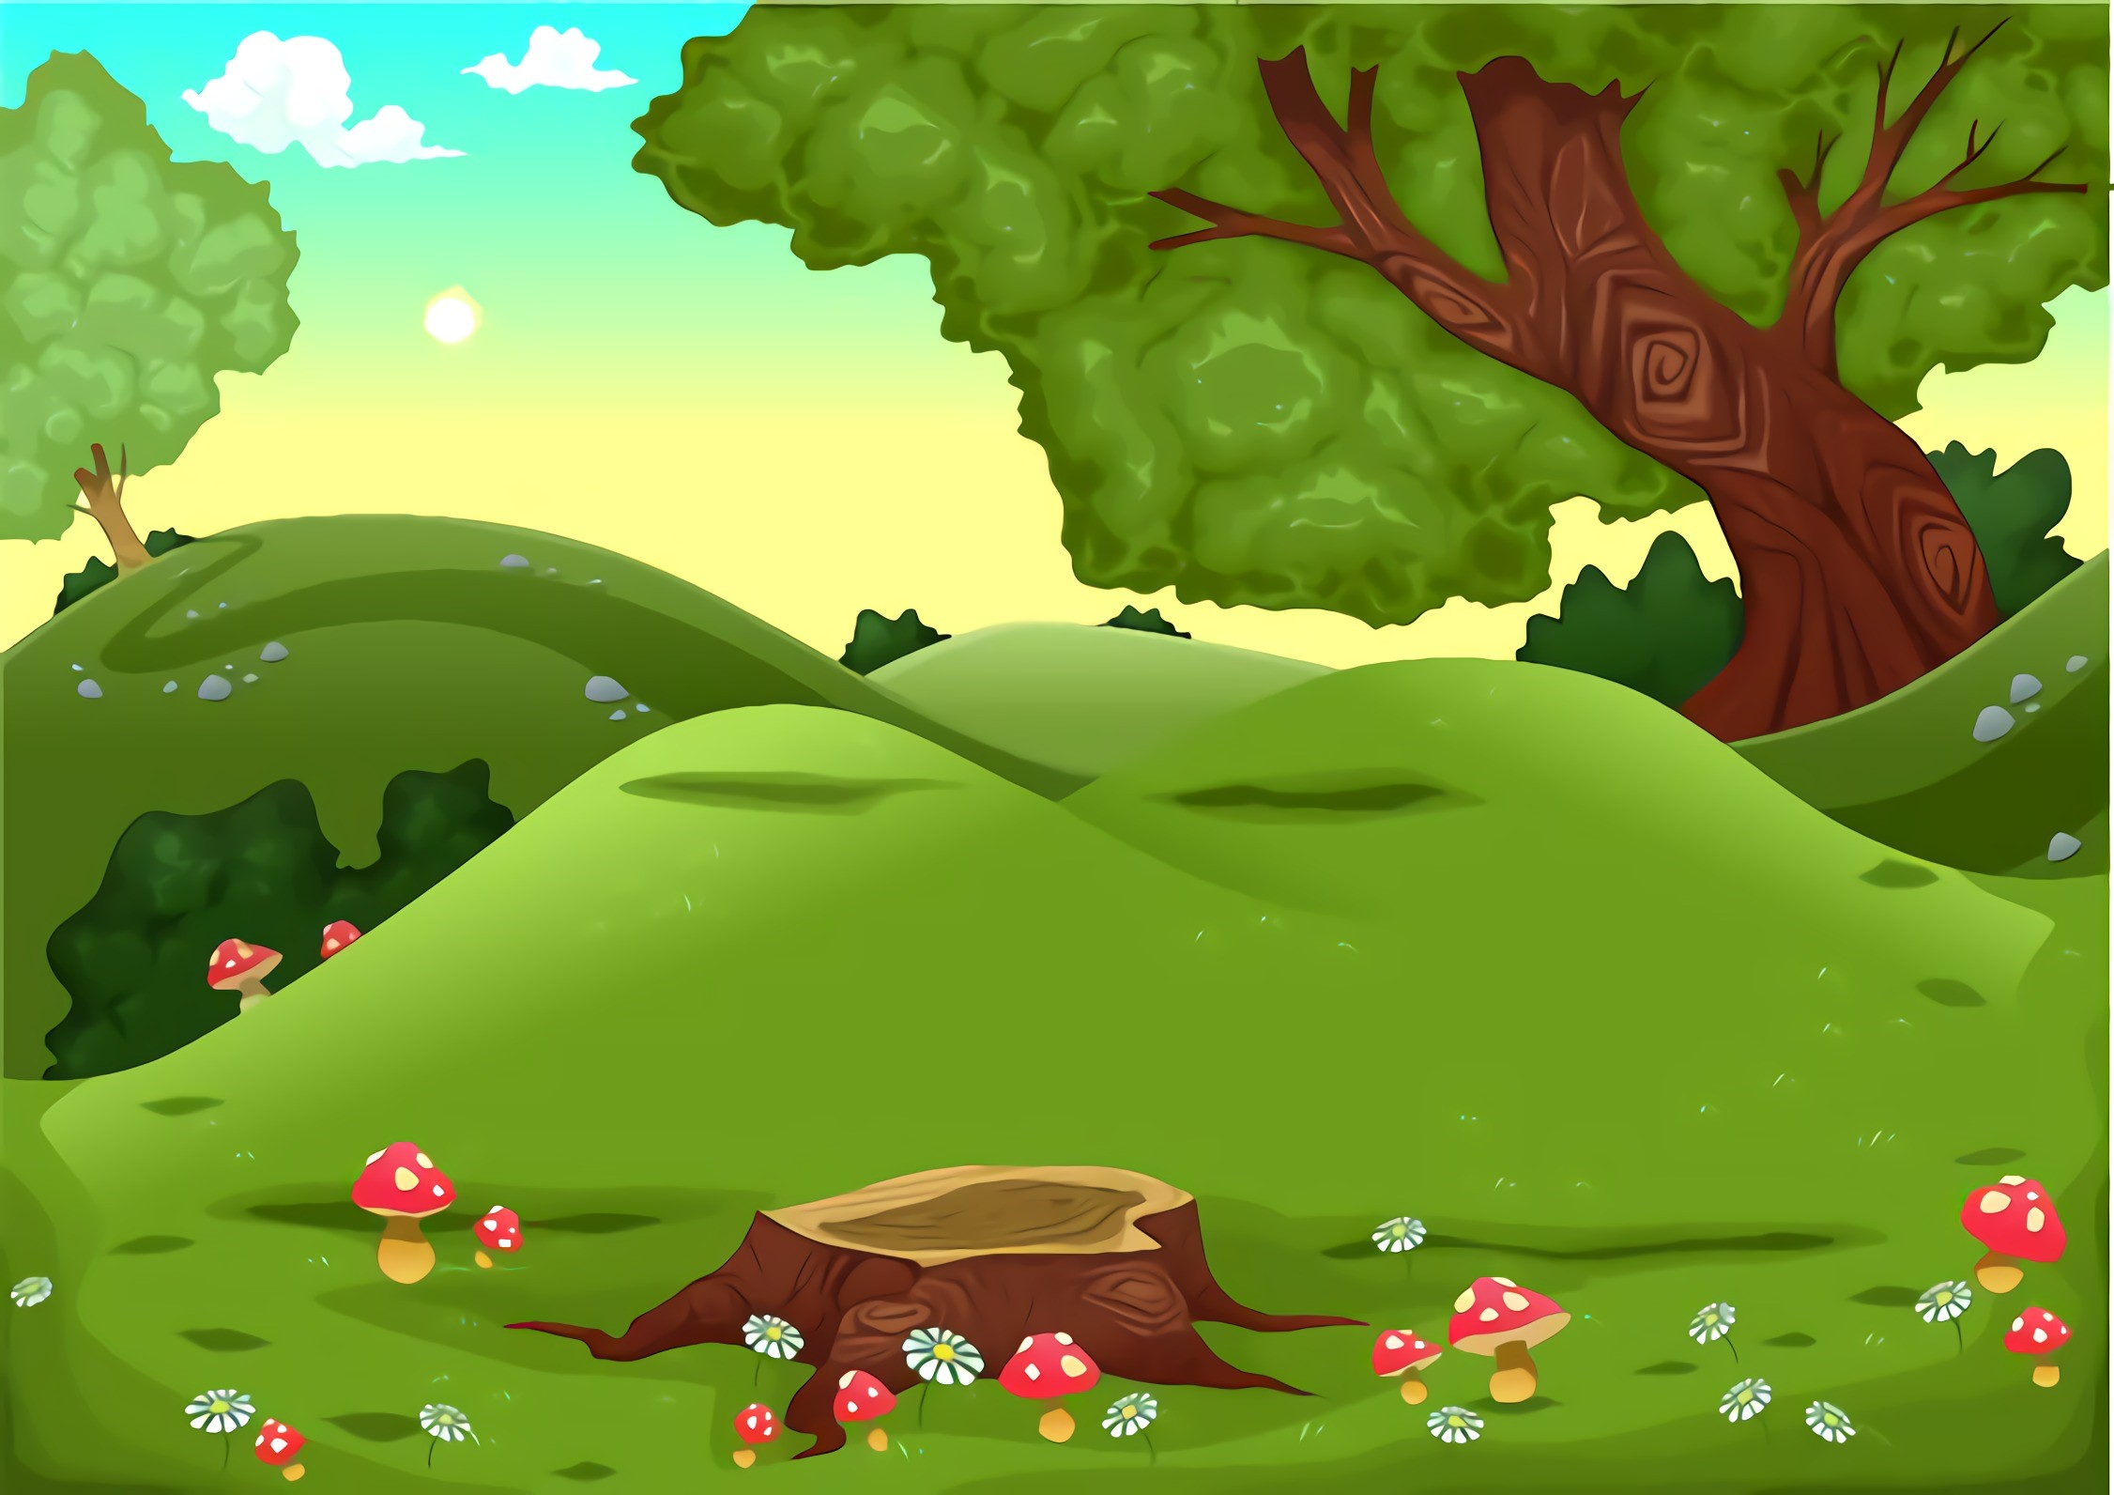

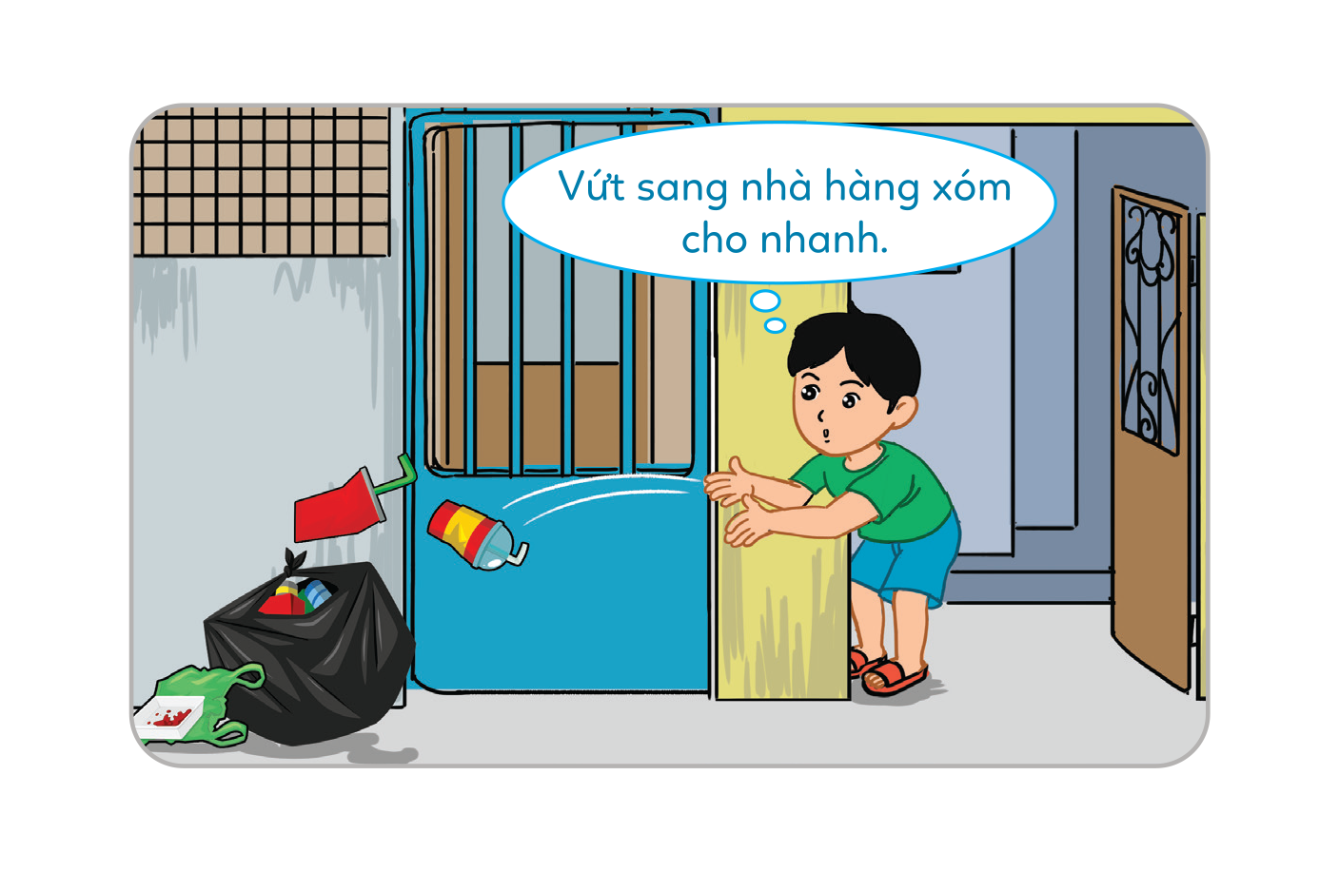


Em hãy cho lời khuyên phù hợp với hành động của bạn trong tranh.
Khuyên bạn trong tranh không vứt rác sang nhà hàng xóm
Notes:
Hướng dẫn: GV click vào điểm bất kì trên slide để mở đáp án.

Slide 19

Ấn để đến trang sách

Slide 20

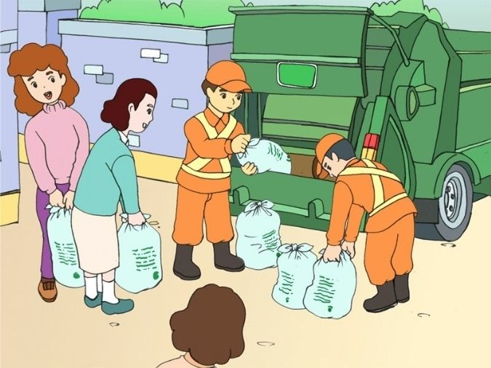
Hoạt động 1: Chia sẻ các việc làm thể hiện sự quan tâm
Gợi ý:
Hỏi thăm sức khỏe của hàng xóm.
Phụ xách giúp đồ.
Chào hỏi lễ phép.

Slide 21
Hoạt động 2: Thể hiện quan tâm đến hàng xóm láng giềng
Bác hàng xóm bị ốm.
Sang hỏi thăm sức khỏe bác.
Gia đình bác hàng xóm có chuyện vui hoặc chuyện buồn.
Hỏi chuyện, chia sẻ cùng gia đình bác.
Chia sẻ khó khăn với bác trong khả năng.
Gia đình bác hàng xóm gặp khó khăn.

Slide 22

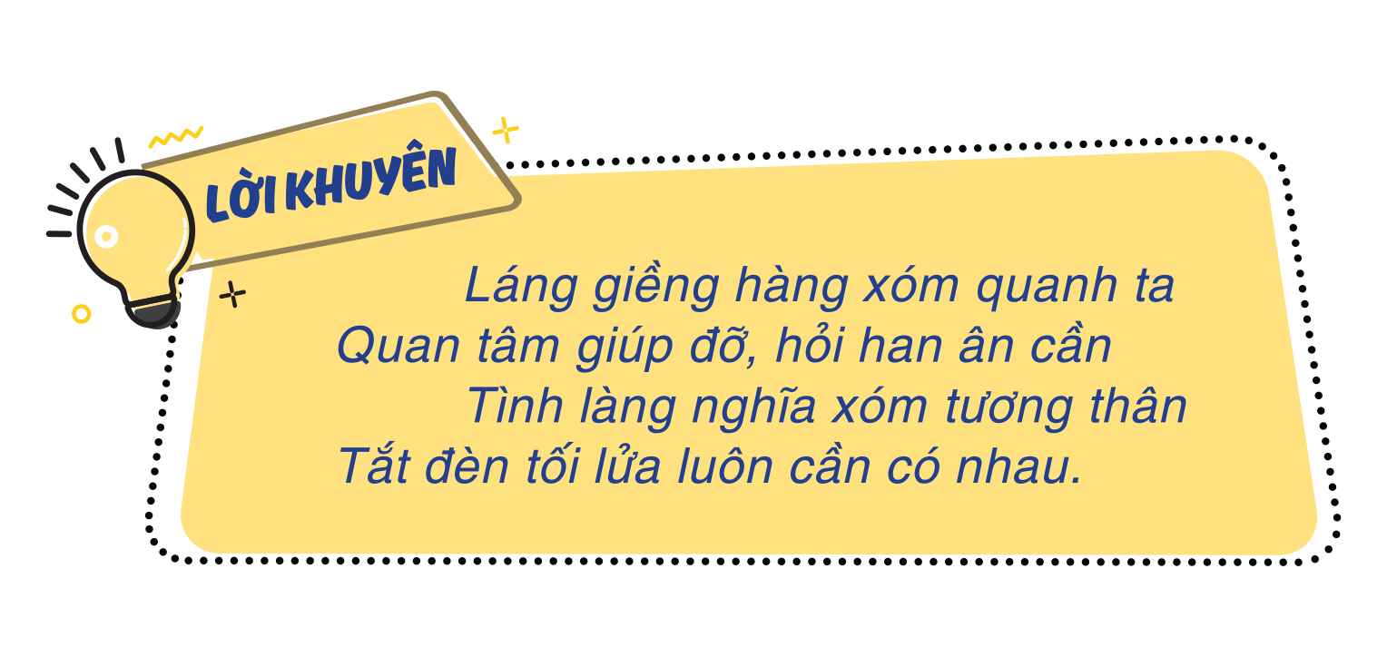

Slide 23


Slide 24

Em nên quan tâm hàng xóm láng giềng bằng những lời nói, việc làm phù hợp.
Em đồng tình với những việc làm, lời nói tốt; không đồng tình với những việc làm, lời nói không tốt đối với hàng xóm láng giềng.

Slide 25



Hướng dẫn về nhà
Ôn tập lại nội dung
bài học ngày hôm nay
Đọc trước chuẩn bị cho
Bài 4: Em ham học hỏi

Slide 26


Slide 27


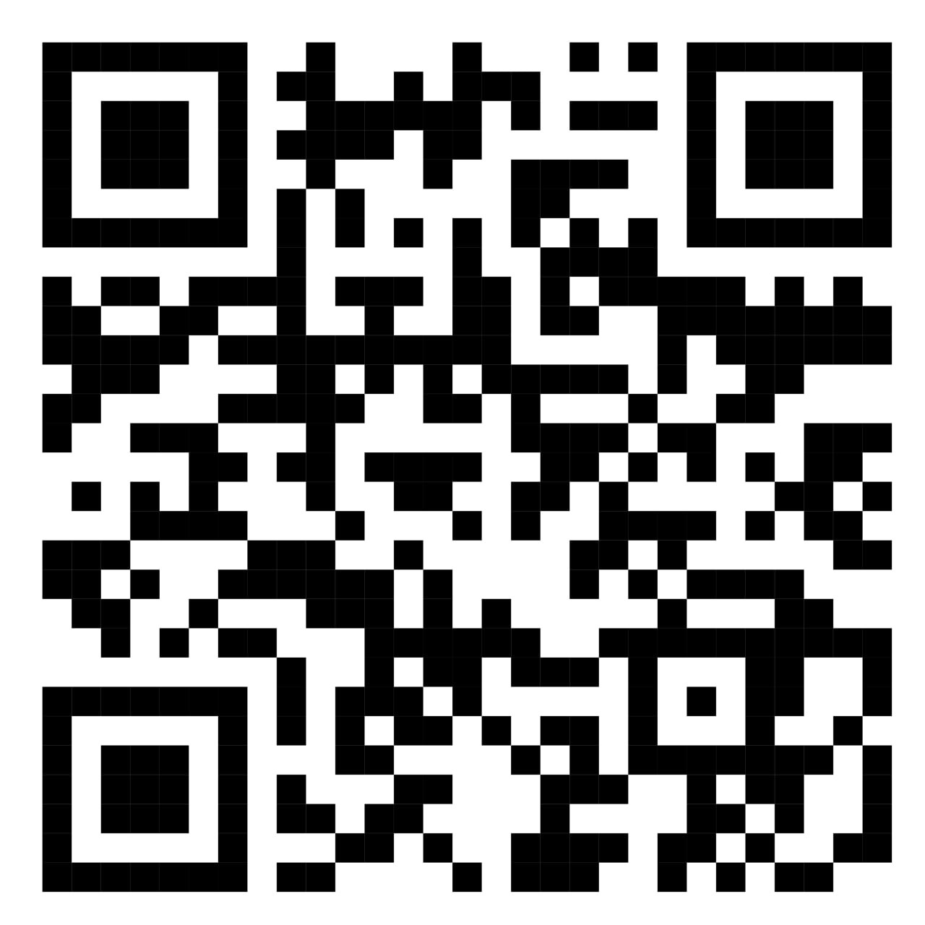
Để kết nối cộng đồng giáo viên và nhận thêm nhiều tài liệu giảng dạy,
mời quý thầy cô tham gia Group Facebook
theo đường link:
Hoc10 – Đồng hành cùng giáo viên tiểu học
Hoặc truy cập qua QR code

